Slide 1
Проект Терминал Охранника
2023-ФгиИБ-ИсиТ-2б
Кот Юрий

Slide 2
Представление
В моём приложении реализован терминал охранника.
Цели:
Улучшение оперативности реагирования охранного персонала на чрезвычайные ситуации.
Оптимизация процесса контроля доступа на охраняемых объектах.
Увеличение эффективности внутрикорпоративного взаимодействия и обмена информацией.
Задачи:
Создание удобного и интуитивно понятного интерфейса, позволяющего быстро реагировать на происходящие события.
Внедрение возможности синхронного ведения журнала событий и обмена сообщениями между охранниками

Slide 3
Функционал Приложения
В основе приложения 2 базы данных взаимодействующих с двумя диалоговыми окнами.
Терминал для учёта сотрудников(как часто они входят выходят): состоит из полей ввода имени и электронной почты сотрудника. Алгоритмическим способом проверяется соответствие введённых данных, с данными из БД, таким образом происходит идентификация. После предоставляются парковочные места, если они есть, в противном случае будет сообщено об их отсутствии. Также ведётся учёт времени пребывания сотрудников.
Главная база данных хранит в себе все данные о сотрудниках.
Функционал гостевого терминала идентичен и может помочь в случаях если лицо не являющееся сотрудником решить попасть на предприятие. Пропуск оформляется прямо в приложении.

Slide 4
Архитектура приложения
При запуске приложения создаются 2 базы данных, сотрудник — база данных которая не изменяется и учитывает только время,вторая — гостевая с местами для парковки — изменяемая, с ними ведётся работа с помощью двух диалоговых окон.

Slide 5
Обзор стека приложения
1) Приложение написано на Python 3.12 с использованием API pycharm EDU
2) сторонняя библиотека PyQt6 использовалась для создания визуализации.
3)Для работы с БД использовалась встроенная библиотека Sqlite3

Slide 6
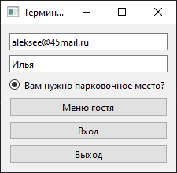

Тест-кейсы
1) проверка работаспособности входа вызода сотрудников.
При входе и выходе появляются соответственные сообщения в консоли

Slide 7
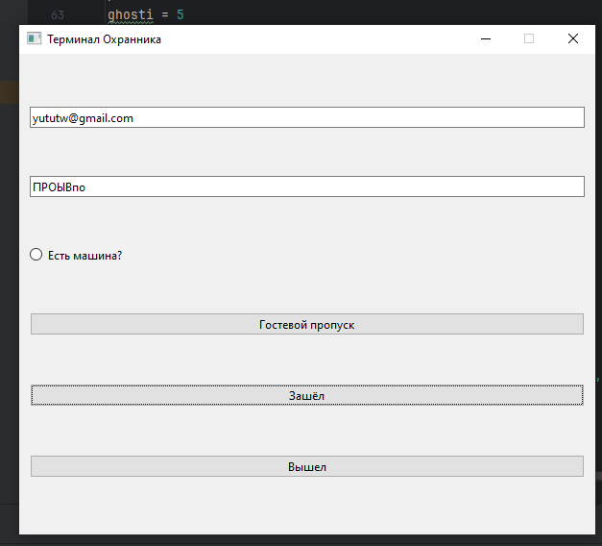

Тест-кейсы
2) попытка войти не существующего сотрудника

Slide 8
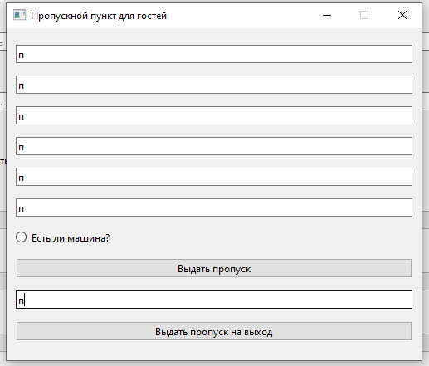
Тест-кейсы
3) создание гостевого пропуска

Slide 9
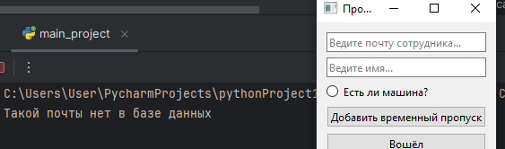
Тест-кейс
4)При попытке повторно войти или пройти без предоставления эл.почты в терминал приходят соответствующие сообщения.

Slide 10
Заключение
В конце хотелось бы подвести итоги: работа над приложение терминал охранника, помогла мне лучше освоить используемые технологии. Приложение даёт всю необходимую информацию в удобном формате что в достаточной мере способно оптимизировать работу.
При дальнейшем улучшении приложения можно добавить более надёжные способы идентификации сотрудников как например биометрия и фотографии
В случае доработки данный проект может быть использован в реальных условиях на предприятиях.

Slide 11
СПАСИБО ЗА ВНИМАНИЕ !!!!!!!!!!!!!!

